Slide 1
Manajemen Lingkup Proyek

Slide 2
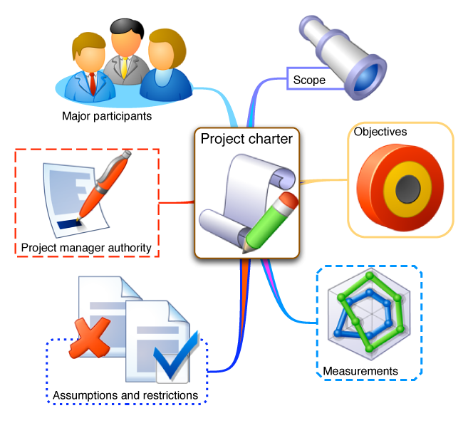
Project charter

Slide 3
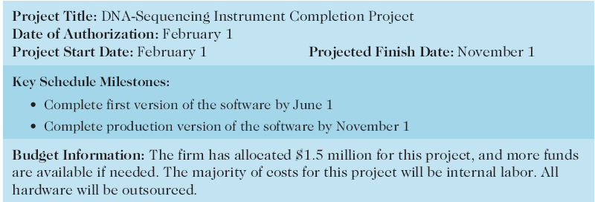

Slide 4
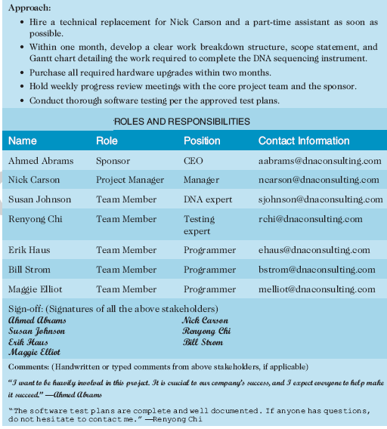

Slide 5
Work breakdown structure (wbs)

Slide 6
WBS merupakan dokumen mendasar pada manajemen proyek sebab dokumen ini pada nantinya akan digunakan sebagai dasar perencanan, penjadawalan, estimasi biaya, dan sebagainya
Menyusun WBS pada dasarnya sama dengan menyusun sebuah dekomposisi pekerjaan menjadi pekerjaan pekerjaan yang lebih rinci, biasanya dinyatakan dalam bentuk diagram pohon atau bagan hirarki yang berjenjang menurut levellevel pekerjaan. Untuk memudahkannya, setiap pekerjaan dapat juga diberi nomor pekerjaan sesuai levelnya

Slide 7
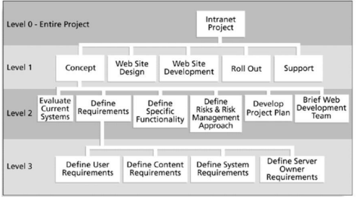

Slide 8
Deskripsi dari WBS dapat dituliskan dalam bentuk Tabular berikut :
1.0 Concept
1.1 Evaluate Current Systems
1.2 Define Requirements
1.2.1 Define User Requirements
1.2.2 Define Content Requirements
1.2.3 Define System Requirements
1.2.4 Define Server Owner Requirements
1.3 Define Specific Functionality
1.4 Define Risks & Risk Management Approach
1.5 Develop Project Plan
1.6 Brief Web Development Team
2.0 Web Site Design
3.0 Web Site Development
4.0 Roll Out
5.0 Support

Slide 9
Manajemen Waktu Proyek

Slide 10
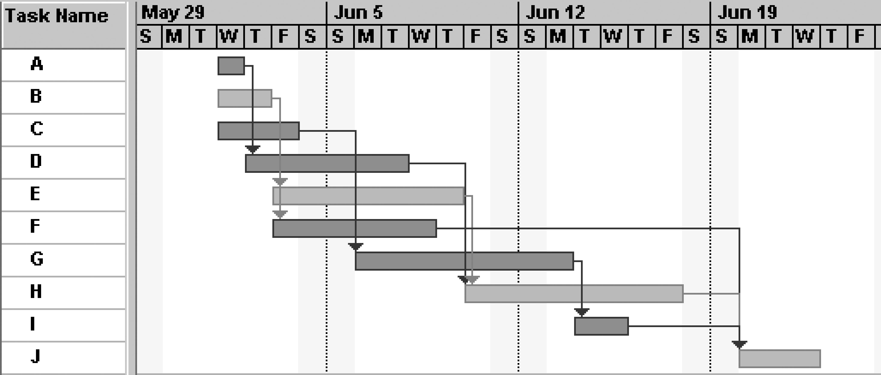
Gantt Chart

Slide 11
